Slide 1



TRƯỜNG TIỂU HỌC HÒA NGHĨA
NHIỆT LIỆT CHÀO MỪNG
CÁC THẦY, CÔ GIÁO VỀ DỰ GIỜ LỚP 2A
GV: Nguyễn Thị Mai Lan

Slide 2
Bài 19:
Phép cộng (có nhớ) số có hai chữ số với số có một chữ số

Slide 3
Tiết 2

Slide 4

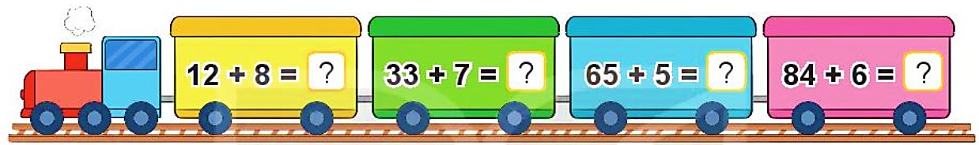
Đều là các số tròn chục có hai chữ số.
Các số này có gì đặc biệt?
1
a)
Số
?
20
40
70
90
b) Đặt tính rồi tính.
35 + 5
69 + 4
19 + 3
29 + 6
35
5
69
4
19
3
29
6
+
+
+
+
40
73
22
35

Slide 5
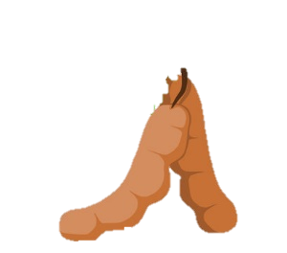



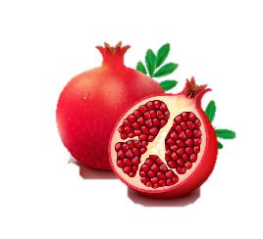



2
Tính rồi tìm lá của mỗi loại quả
26
49 + 8
70
19 + 7
57
89 + 3
92
69 + 1
Notes:
Ấn chuột vào phép tính để nối đến đáp án đúng

Slide 6
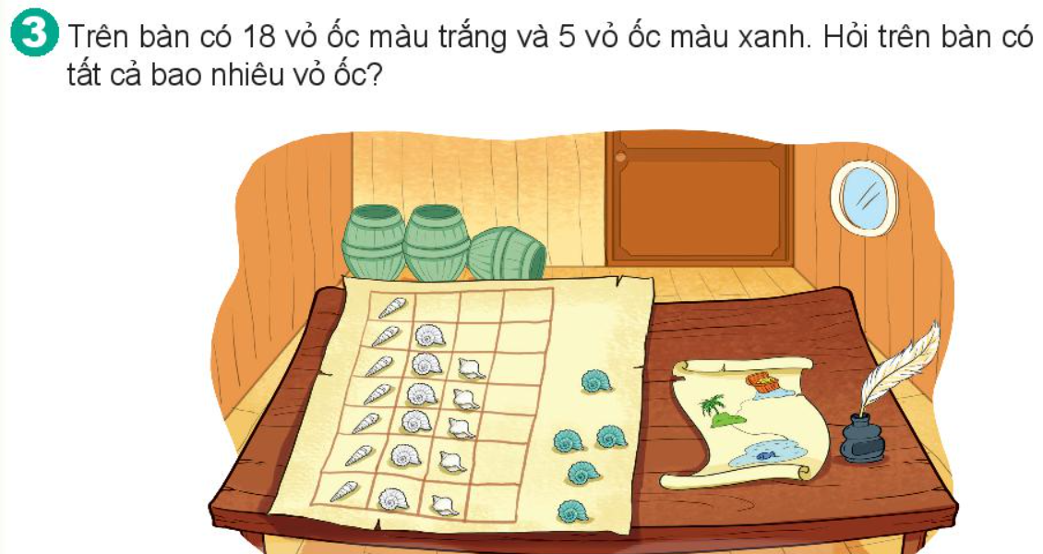
Trên bàn có tất cả số vỏ ốc là:
18 + 5 = 23 (vỏ ốc)
Đáp số: 23 vỏ ốc

Slide 7
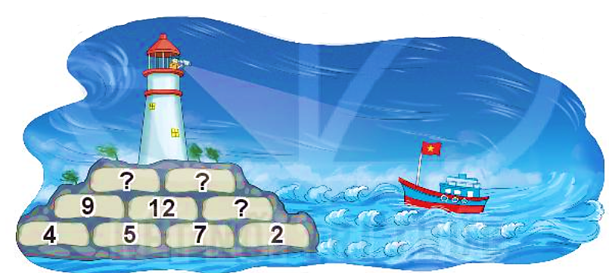
4
Số
?
4 + 5 = 9
5 + 7 = 12
21
21
Số ở trên bằng tổng của hai số ở dưới.
9

